Slide 1
Modelo Proyección Zona Competencia Futura

Slide 2
Metodología
1. Objetivo:
El Modelo busca predecir a partir de la historia el comportamiento de los precios y variación de las ventas del mercado de vehículos livianos, segmentado por tipo de vehículos y Origen; considerando las variables que resultaron significativas: Tipo de Cambio (USD), Tipo de Cambio cuadrado (USD²), IMACEC y tercer trimestre.
Fuentes:
Precios y cantidades de venta: Base Whole Sale de ANAC desde 2011; se consideraron precios lista promedio por modelo.
Tipo de Cambio e IMACEC histórico: Banco Central
Tipo de cambio e IMACEC proyectados: Economistas Bancos
2. Metodología
a. Proyección de Variación de Precios
Se trabajó una muestra estratificada por tipo de vehículos y origen, ver anexo 1 y 3, , se seleccionaron modelos con ventas desde 2011, los cuales se consideran válidos para generalizar comportamiento del total de los modelos del segmento/origen.
A partir de un análisis de diagrama de dispersión entre precios y distintas variables (USD, USD², IMACEC, Índice de Percepción económica, Q3, YEN), ver anexo 2, vimos que si bien las distintas curva para distintas mezclas de segmentos/origen y variables, no pasan exactamente por todos los puntos, existe una evidencia clara que los puntos están dispersos de manera aleatoria alrededor de una línea recta o una curva Por consiguiente fue razonable suponer que existe una correlación entre los precios y las variables ; por lo anterior las regresiones son lineales o cuadráticas.
P°: β0 + β1*USD + β2*USD² + β3*IMACEC + β4*Q3 (1)
Para la selección de variables y segmentos/origen, usamos como factor de decisión el R² ajustado que indica cuanto del precio es explicado por el modelo, tomando valores superiores a 0,6, con promedio de 0,8; y para los casos menores a 0,6 tomamos los promedios del segmento independiente del origen.
(1): si la variable no aporta a explicar el precio, se iguala a 0; β0 constante.

Slide 3
Metodología
b. Proyección de variación de Unidades de venta
Se tomó la misma muestra de modelos de vehículos; la mejor forma para calcular la elasticidad Precio/Cantidad, es a través de un modelo logarítmico, el cual requirió para efectos de significancia dividir en 2 grupos Chino y No Chino.
Ln Unid = A + B*LnP° (1)
Para la elasticidad se toma el valor B.
c. Cálculo variación Precios y Unidades
Al cruzar los coeficientes que resultaron de la regresión con las variables proyectadas, se obtuvo los precios promedios por trimestre, para los cuales se calculó la variación trimestral; de la variación por la elasticidad resulta la variación de las unidades proyectadas de venta por trimestre.
Cada vez que los resultados son inconsistentes se utilizan variaciones de los promedios.
Para los segmentos no representados en la muestra usamos los resultados de las regresiones para el total de la venta por Origen Chino y No Chino.
Variables proyectadas por trimestre

Slide 4
Resultados
Para calcular las unidades, por trimestre (Q), usamos las variaciones de unidades sobre la apertura de la zona de competencia.
Los segmentos proxy, corresponden a los segmentos que si consideramos en la muestra pero dado el origen con baja muestra y/o representatividad, se excluyeron.
Los Totales proxy, corresponden a los segmentos (chino o no chino) no considerados en la muestra (ejemplo pick up, pass van).
Las fuertes variaciones del Q4 2015, se deben en gran medida al salto del dólar promedio superior a $700, con respecto a la muestra histórica (ver tabla dólar histórico en anexo 4)

Slide 5
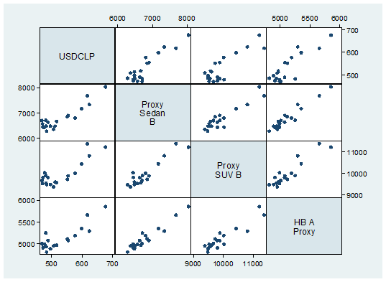
Anexos
Anexo 1. Cantidad de modelos muestra
Anexo 2. Gráfico de dispersión para definir tipo de relación (lineal, cuadrática u otro), para realizar regresiones.

Slide 6
Anexos
Anexo 3. Modelos Muestra y R² por Segmento/Origen
Para R² menor a 0,6, usamos los promedios del segmento.

Slide 7
Anexos
Anexo 4

